Slide 1


Datathon RD 2020
Equipo abracadata
28 de junio 2020

Slide 2
Abracadata
Nombre del equipo
Abracadata
Integrantes del equipo
Elvis Espinal
José Carlos Isabel
Gustavo A. Caffaro

Slide 3
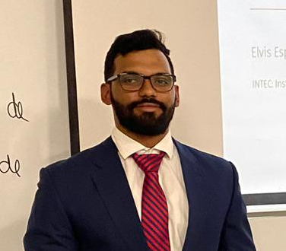
Elvis Espinal
Educación
Maestría en Matemática Aplicada, INTEC
Licenciatura en Economía, PUCMM
Lugar actual de trabajo
Banesco RD, Especialista de Modelos y Metodologías de Riesgo
Habilidades técnicas
R, Python, MATLAB, SQL, Power BI, VBA, SAS EG, SAS EM, SAP Lumira, E-views, Stata, LaTex, GitHub
Frase guía
“Sin el big data, estamos ciegos y sordos en el medio de una autopista”. - Pearl Zhu

Slide 4
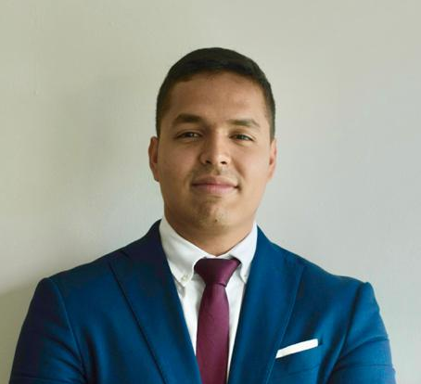
José carlos isabel
Educación
Maestría en Finanzas, Rochester Institute of Technology
Licenciatura en Economía, PUCMM
Lugar actual de trabajo
DIGEPRES, Encargado de proyecto
Habilidades técnicas
Python, R, Stata, SQL, Tableau, Bloomberg
Frase guía
“Es mejor estar aproximadamente correcto que precisamente incorrecto. " - John Maynard Keynes

Slide 5
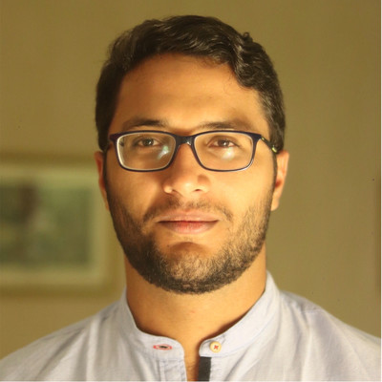
Gustavo a. caffaro
Educación
Maestría en Economía, New York University (en proceso)
Maestría en Matemática Aplicada, INTEC
Licenciatura en Economía, Universidad Nacional de Taiwán
Lugar actual de estudio
New York University, MA in Economics
Habilidades técnicas
R, MATLAB, SQL, E-views, Stata, LaTex, GitHub
Frase guía
“Todos los modelos están mal, sólo que algunos son útiles.” - George Box

Slide 6
¡Muchas gracias!

Slide 7
Datathon RD 2020
Equipo abracadata
28 de junio 2020

